Slide 1

Giới thiệu một số nhạc cụ dân tộc.
Tập đọc nhạc số 1: Son – La - Son

Slide 2


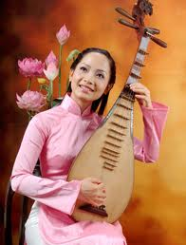
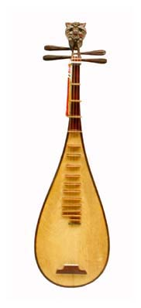

Ai nhanh ai đúng
Em hãy cho biết tên nhạc cụ trong ảnh ?
Đàn tì bà

Slide 3
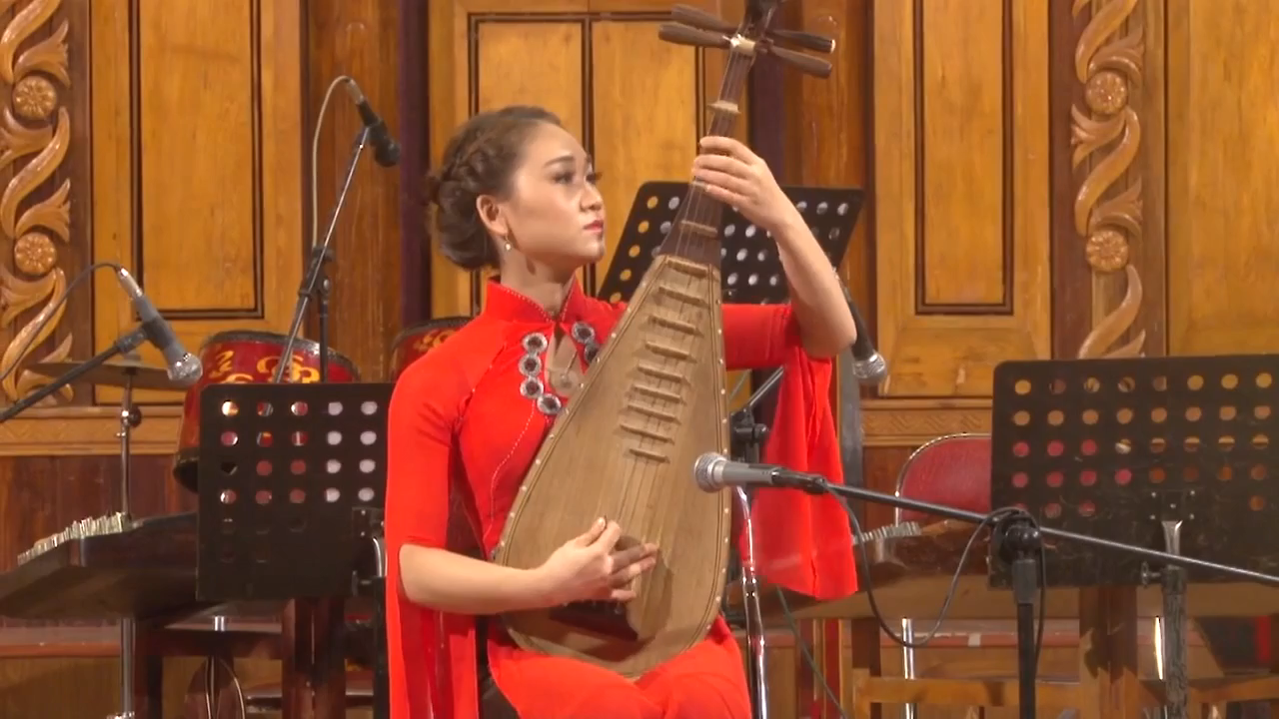

Slide 4

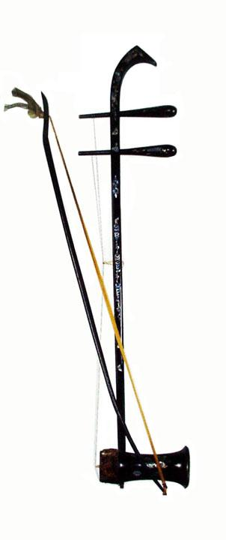
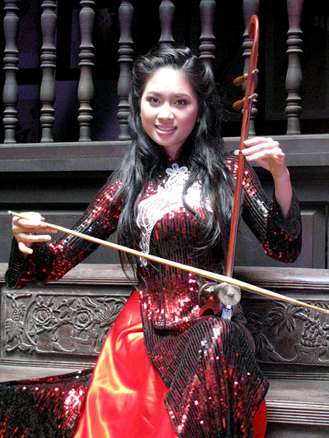
Đàn nhị

Slide 5
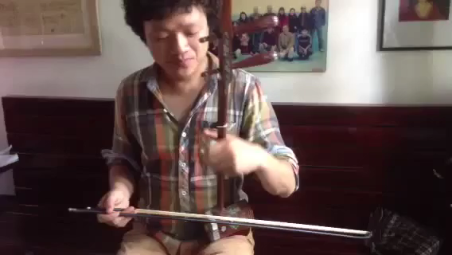

Slide 6

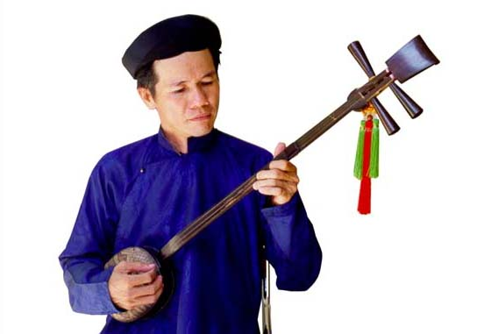
Đàn tam

Slide 7
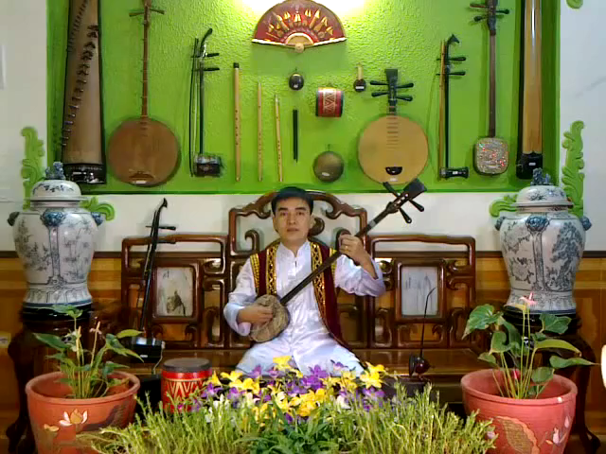

Slide 8
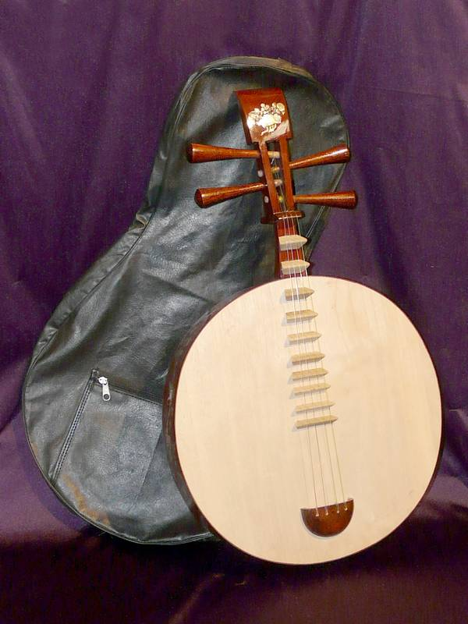
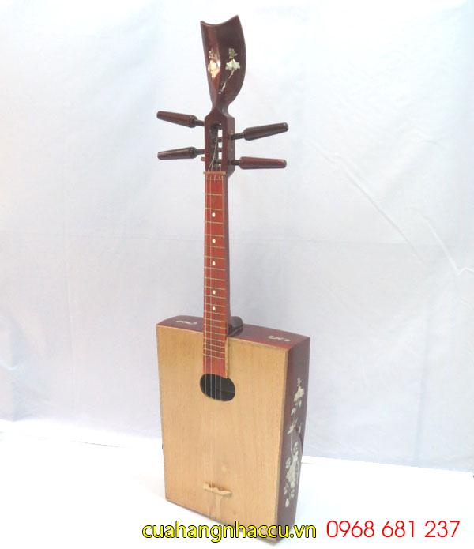
Đàn tứ

Slide 10
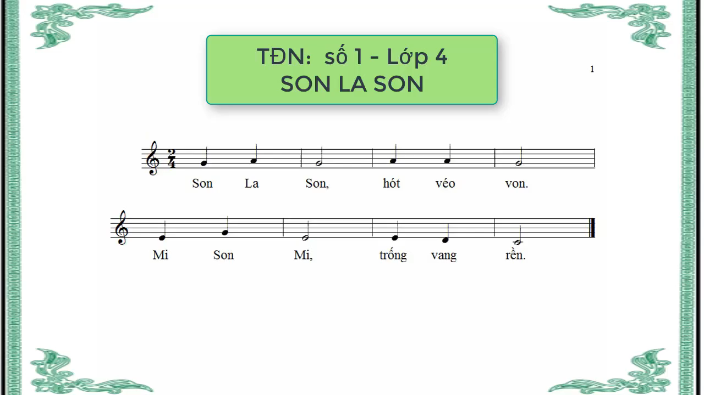

Slide 11
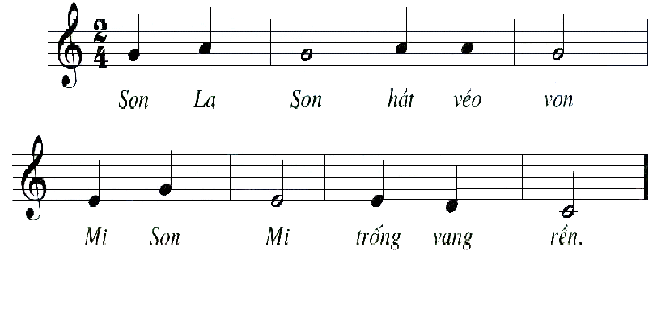
Tập đọc nhạc số 1: Son La Son

Slide 12



Luyện tập tiết tấu
Đọc: đen đen trắng đen đen trắng
Gõ: + + + _ + + + _

Slide 13
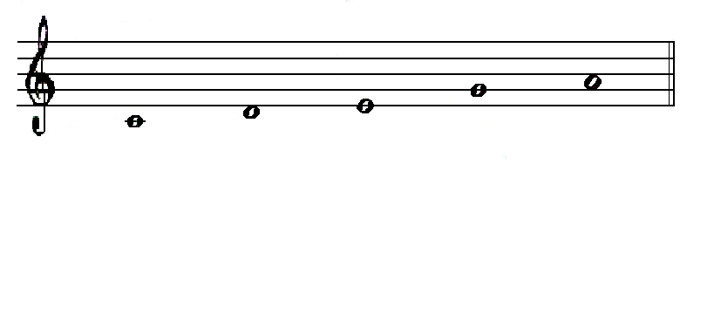
Luyện tập cao độ:

Slide 14
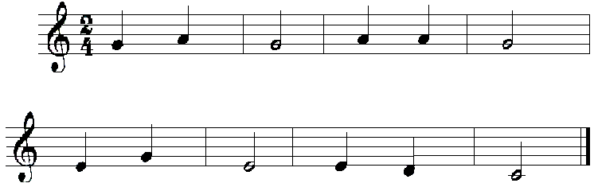
Tập đọc nhạc số 1: Son La Son
Son
La
Son
La
La
Son
Mi
Son
Mi
Mi
Rê
Đô

Slide 15
Tập đọc nhạc số 1: Son La Son

Slide 16
Tập đọc nhạc số 1: Son La Son
Son
La
Son
hát
véo
von
Mi
Son
Mi
trống
vang
rền

Slide 17

Tiết học đến đây là kết thúc
Chúc các em nhiều sức khỏe, học giỏi

